Slide 1

MBTI 성격 유형 검사 앱
M
B
1팀
T
I
소프트웨어전공 2017156042 최성락
컴퓨터공학전공 2018150039 정주희
컴퓨터공학전공 2018152028 윤정아
소프트웨어전공 2018156035 정소이

Slide 2
목차
1.
팀원 소개 & 역할 분담
2.
주제
3.
일정
4.
액티비티 설명
5.
제약사항
6.
Q&A

Slide 3
팀원 소개 & 역할 분담
ESFP
ESTJ
ISTJ
INFP
2017156042
최성락
발표
2018150039
정주희
PPT
2018152028
윤정아
보고서
2018156035
정소이
팀장

Slide 4
주제
“쉽고 간편한 MBTI 성격 유형 검사 앱”
1
자신의 MBTI에 관심이 높아지면서 타인의 MBTI에 대한 관심도 같이 증가함
2
MBTI 성격 유형을 알면 자신에 대한 이해와 타인에 대한 이해가 수월하게 가능함
3
기존 MBTI 검사는 60 문항으로 많은 시간이 소요되며 복잡함
4
쉽고 간편하게 MBTI 성격 유형을 알 수 있는 방법 강구
5
12 문항만으로 MBTI 검사를 할 수 있는 앱을 만들자는 결론 도출

Slide 5
일정
SUN | MON | TUE | WED | THU | FRI | SAT
 |  |  |  |  |  | 1
2 | 3 | 4 | 5 | 6 제안서 제출 | 7 | 8
9 | 10 | 11 | 12 | 13 | 14 | 15
16 | 17 | 18 | 19 | 20 | 21 | 22
23 | 24 | 25 | 26 | 27 발표 | 28 | 29
30 | 31
주제 결정
구현
통합
보고서 작성
수정 및 발표 준비

Slide 6
액티비티 설명
시작 화면
검사 화면
검사 결과 화면
구분 기준 화면
유명인 확인 화면
궁합 확인 화면

Slide 7
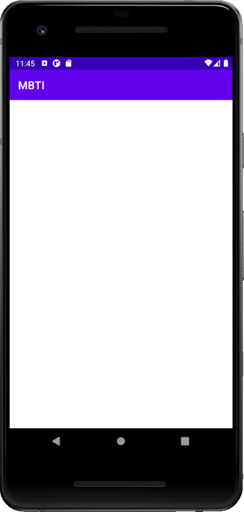
시작 화면
1
쉽고 간편한
MBTI 검사
1
MBTI 검사 앱 시작 화면
2
시작 버튼
시작
2
검사 액티비티로 넘어감
3
설명
3
설명 버튼
앱 설명 다이얼로그가 나타남

Slide 8
검사 화면
1
MBTI 검사
1
MBTI 검사 화면
총 12개의 MBTI 검사 질문을 보여줌
Ex) E(외향형)와 I(내향형)에 관한 질문
1. 당신은 휴일에 밖에 돌아다니며 노는 것이 좋나요?
2
3
YES
NO
2
YES 버튼
E에 해당
3
NO 버튼
E의 반대인 I에 해당
4
결과 보기 버튼
결과 보기
4
각 질문 별 YES/NO의 개수를 조합하여
사용자의 성격 유형을 출력

Slide 9
검사 결과 화면
1
1
사용자의 MBTI에 대해 설명하는 화면
Ex) 사용자의 MBTI가 “INTJ”일 때
나의 MBTI 성격 유형은?
“INTJ”
구분 기준 버튼
2
구분 기준 액티비티로 넘어감
INTJ 성격 유형에 대한 설명
∙
∙
∙
3
유명인 버튼
유명인 액티비티로 넘어감
2
3
4
4
궁합 버튼
구분 기준
유명인
궁합
궁합 액티비티로 넘어감
5
6
처음으로
종료
5
처음으로 버튼
시작 화면 액티비티로 넘어감
6
종료 버튼
7
앱이 종료됨

Slide 10
구분 기준 화면
1
2
E/I | S/N | T/F | P/J
1
MBTI를 4가지 유형으로
구분한 기준을 설명하는 화면
E
외향형
∙
∙
Ex) 사용자가 E/I 탭을 눌렀을 때
I
내향형
∙
∙
2
4가지 유형으로 나눈 탭
E/I를 구분한 기준 설명
3
처음으로 버튼
시작 화면 액티비티로 넘어감
3
4
처음으로
종료
4
종료 버튼
앱이 종료됨

Slide 11
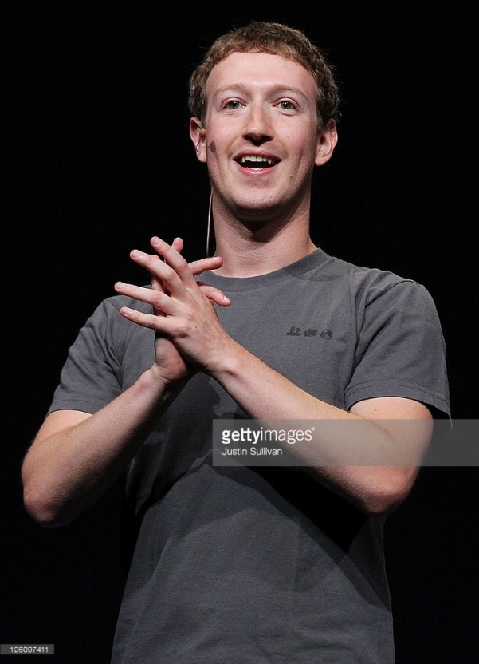

유명인 확인 화면
1
1
사용자의 MBTI와 같은 유형을 가진
유명인을 보여주는 화면
나와 같은 MBTI를 가진 유명인
Ex) 사용자의 MBTI가 “INTJ”일 때
2
“INTJ”
2
사용자의 MBTI와 같은
유명인의 사진과 이름 출력
3
이전으로 버튼
검사 결과 액티비티로 넘어감
Mark Elliot Zuckerberg
Elon Musk
4
처음으로 버튼
3
4
5
시작 화면 액티비티로 넘어감
이전으로
처음으로
종료
5
종료 버튼
앱이 종료됨

Slide 12
궁합 확인 화면
1
1
사용자의 MBTI와 최고의 궁합,
최악의 궁합을 보여주는 화면
“INTJ”
Ex) 사용자의 MBTI가 “INTJ”일 때
2
최고의 궁합
ENFP, ENTP
2
최고의 궁합 MBTI,
최악의 궁합 MBTI
최악의 궁합
ISFJ, ESFJ, ISTJ, ESTJ
3
이전으로 버튼
검사 결과 액티비티로 넘어감
4
처음으로 버튼
3
4
5
시작 화면 액티비티로 넘어감
이전으로
처음으로
종료
5
종료 버튼
앱이 종료됨

Slide 13
제약 사항
1
4개 이상의 액티비티를 구현해야 함
2
이번 학기 학습한 내용을 포함하여 구현해야 함
3
사회에 도움이 되는 주제를 선정해야 함
4
MBTI 검사 결과는 저장 가능해야 함

Slide 14

Q&A
감사합니다

